Slide 1
7.4 关系的性质
自反性
反自反性
对称性
反对称性
传递性

Slide 2
一、自反性与反自反性
定义：R是A上的二元关系，如果对于A中的每一个元素x，都有<x,x> ∈R，则称R为自反的二元关系。即:∀x(x∈A→<x,x>∈R)
定义：R是A上的二元关系，如果对于A中的每一个元素x，都有<x,x> ∉ R，则称R为反自反的二元关系。
即：∀x(x∈A→<x,x> ∉ R)
例：A = {a,b,c}，R1 = {<a,a>,<b,b>,<c,c>,<a,b>},
R2 = {<a,a>,<a,b>}
R1是自反的。
R2既不是自反的，也不是反自反的。

Slide 3
证明R在A上自反或反自反，证明模式：
任取x, x∈A ⇒ …….……. ⇒ <x,x>∈R
前提 推理过程 结论
任取x, x∈A ⇒ …….……. ⇒ <x,x> ∉ R
前提 推理过程 结论
例1：证明若 I_{A} ⊆R ，则 R在A上自反.
例2：证明若 R∩I_{A}=∅ ，则 R在A上反自反.
证：任取x, x∈A ⇒ <x,x> ∈I_{A}
⇒ <x,x>∈R
因此 R 在 A 上是自反的。
证：任取x, x∈A ⇒ <x,x> ∈I_{A}
⇒ <x,x>∉R
R 在 A 上是反自反的。

Slide 4
定理：设R为A上的关系, 则：
R在A上自反当且仅当 I_{A} ⊆R
R在A上反自反当且仅当 R∩I_{A}=∅
自反性的判断方法
反自反性的判断方法：
表达式： I_{A} ⊆R
关系矩阵：主对角线元素全是1
关系图：每个顶点都有环
表达式：R∩I_{A}=∅
关系矩阵：主对角线元素全是0
关系图：每个顶点都没有环

Slide 5
二、对称性和反对称性
定义:R是A上的二元关系,如果<x,y>∈R,就一定有<y,x>∈R,则称R为对称的二元关系。
即：∀x∀y(x,y∈A∧<x,y>∈R→<y,x>∈R)
定义:R是A上的二元关系,每当有<x,y>∈R又有<y,x>∈R时，必有x=y，则称R为反对称的二元关系。
∀x∀y(x,y∈A∧<x,y>∈R∧<y,x>∈R→x=y)

Slide 6
“对称的”和“反对称的”这两个概念并非相互对立，相互排斥的。存在着既不是对称又不是反对称的二元关系，也存在着既是对称又是反对称的二元关系。
e.g. A = {a,b,c,d}，
R = {<a,a>,<a,b>,<b,a>,<b,d>,<d,b>} R具有对称性。
例3：设A＝{1,2,3}, R₁, R₂, R₃和R₄都是A上的关系, 判断它们的对称性及反对称性。其中
R₁＝{<1,1>,<2,2>}，
R₂＝{<1,1>,<1,2>,<2,1>}
R₃＝{<1,2>,<1,3>}，
R₄＝{<1,2>,<2,1>,<1,3>}
R₁ 对称、反对称.
R₂ 对称，不反对称.
R₃ 反对称，不对称.
R₄ 不对称、也不反对称.

Slide 7
证明R在A上对称，证明模式： 任取<x, y>
<x,y>∈R ⇒…….……. ⇒ <y,x>∈R
前提 推理过程 结论
<x,y>∈R∧<y,x>∈R ⇒ …………. ⇒ x=y
前提 推理过程 结论
例4：证明若 R=R⁻¹ , 则R在A上对称.
例5：证明若 R∩R⁻¹⊆I_{A} , 则R在A上反对称。
证：任取<x,y>，
<x,y>∈R ⇒ <y, x>∈R ⁻¹
⇒ <y,x>∈R
因此 R 在 A 上是对称的。
证： 任取<x,y>
<x,y>∈R ∧<y, x>∈R
⇒ <x,y>∈R ∧<x,y>∈R ⁻¹
⇒ <x,y>∈R∩R ⁻¹
⇒ <x,y>∈I_{A} ⇒ x=y

Slide 8
定理：设R为A上的关系, 则：
R在A上对称当且仅当 R=R⁻¹
R在A上反对称当且仅当 R∩R⁻¹⊆I_{A}
对称性的判断方法：
反对称性的判断方法：
表达式：R=R⁻¹
关系矩阵：矩阵是对称矩阵
关系图：若两个顶点之间有边, 那么一定是一对方向相反的边(无单边)
表达式：R∩R⁻¹⊆ I_{A}
关系矩阵：若r_{ij}＝1, 且i≠j, 则r_{ji}＝0
关系图：两点之间有边, 是一条有向边(无双向边)

Slide 9
三、传递性
定义： R是A上的二元关系,每当有<x,y>∈R和<y,z>∈R时,必有<x,z>∈R，则称R为可传递的二元关系。∀x∀y∀z(x,y,z∈A∧<x,y>∈R∧<y,z>∈R→<x,z>∈R)
例6：设A＝{1,2,3}, R₁, R₂, R₃是A上的关系, 
R₁＝{<1,1>,<2,2>}
 R₂＝{<1,2>,<2,3>}
 R₃＝{<1,3>}
R₁ 是A上的传递关系
R₂不是A上的传递关系
R₃ 是A上的传递关系

Slide 10
证明R在A上传递，证明模式： 任取<x, y>，<y, z>
<x,y>∈R∧<y, z>∈R ⇒…..…. ⇒ <x,z>∈R
前提 推理过程 结论
例7：证明若 R ο R⊆R , 则R在A上传递。
证： 任取<x,y>，<y, z>
 <x,y>∈R ∧<y,z>∈R
⇒ <x,z>∈R ο R ⇒ <x,z>∈R
因此 R 在 A 上是传递的。

Slide 11
定理：设R为A上的关系, 则：
R在A上传递当且仅当 R ο R⊆R
判断集合A上的关系R是否具有传递性：
表达式：R ο R⊆R
关系矩阵：对应于M²中1所在位置，M中也是1。
关系图：如果顶点 x_{i} 连通到x_{k} , 则从 x_{i}到 x_{k} 有边
例8：给定A={1,2,3,4},A上的关系
R={<1,3>,<1,4>,<2,3>,<2,4>,<3,4>}
用R的关系矩阵说明其具有哪些性质。

Slide 12
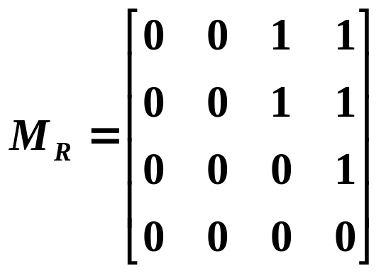
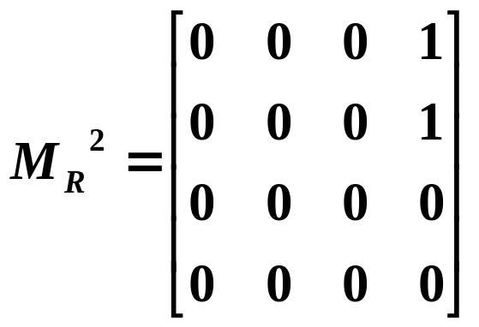
主对角线元素全是1？
主对角线元素全是0？
矩阵是对称矩阵？
若r_{ij}＝1, 且i≠j, 则r_{ji}＝0？
对M²中1所在位置，M中相应位置都是1？
R具有
反自反性
反对称性
传递性

Slide 13
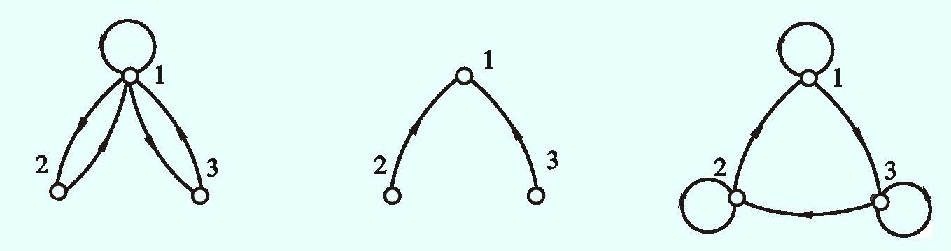
例9：判断下图中关系的性质, 并说明理由.
(1) 对称性
(2)反自反，反对称，传递性.
(3)自反，反对称.

